Slide 1
EKONOMICKÝ ŽIVOT V SPOLOČNOSTI
ROZŠIRUJÚCE UČIVO
8. DANE A DAŇOVÁ SÚSTAVA

Slide 2

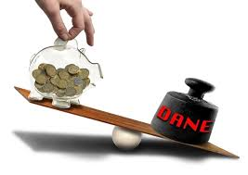

Dane
najdôležitejšie príjmy štátneho rozpočtu (až 80%)
predpisujú a vyberajú sa na základe štátom stanovených noriem
za zaplatenú daň nevzniká nárok na jej vrátenie

Slide 3

Dane
povinné, zákonom určené platby, ktoré pravidelne odvádzajú fyzické a právnické osoby štátu v určenom termíne a v určitej výške
možno ich platiť v hotovosti alebo bezhotovostným prevodom

Slide 4

Daňová sústava
PRIAME DANE
Dane z príjmov právnických a fyzických osôb Miestne dane: daň z nehnuteľnosti daň za ubytovanie daň za nevýherné hracie prístroje daň za predajné automaty daň za psa daň za užívanie verejného priestranstva daň za vjazd a zotrvanie motorového vozidla v historickej časti mesta daň z motorových vozidiel daň za jadrové zariadenie

Slide 5

Daňová sústava
NEPRIAME DANE
Daň z pridanej hodnoty (DPH) Spotrebné dane: daň z vína daň z piva daň z liehu daň z tabakových výrobkov daň z minerálnych olejov

